Slide 1
检索每学期每门课的学生排名情况，输出学期，课程号，学号，成绩，排名；
按学期降序，相同按课程号升序，课程相同按排名从高到低。
汇报人：蔡卓悦

Slide 2
CONTENTS
01
分析
02
实现代码
03
其它方式

Slide 3
01 分析

Slide 4
01 分析题目要求
检索每学期每门课的学生排名情况，输出学期，课程号，学号，成绩，排名；
涉及到的表：
课程的学期 - 开课表&选课表
每个学生选课的课程号 - 选课表
按照每门课来输出成绩 所以group by cno(课程号)

Slide 5
01 分析题目要求
学生排名情况
该门课 成绩大于等于他的人数

Slide 6
01 分析题目要求
按学期降序，相同按课程号升序，课程相同按排名从高到低。
首先按照课程号选出所有课程 课程选出学生 课程号从低到高
然后在每个课程中学生的成绩排名从高到低

Slide 7
02 具体代码实现

Slide 8
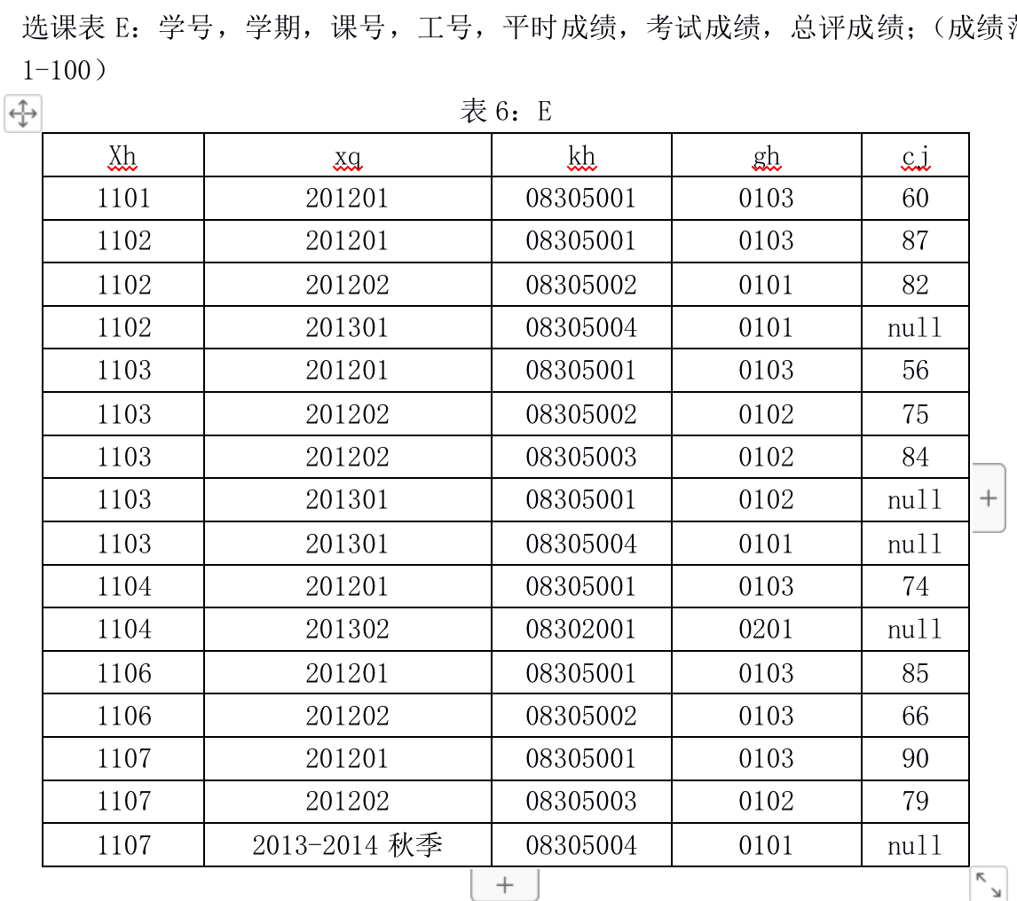
02 实现1
select X.xq,X.kh,X.xh,X.zpcj,count(*) rank
from E as X,E as Y 同一张表设置别名
where (X.cj<Y.cj or (X.cj=Y.cj and X.xh=Y.xh)) 成绩排名
and X.kh=Y.kh and X.xq=Y.xq
group by X.xq,X.kh,X.xh,X.cj
order by 1,2,5;

Slide 9
02 实现2
select xq,kh,xh,zpcj,(select count(*) + 1
from e where xq = a.xq and kh = a.kh and zpcj > a.zpcj ) as rank
from e a
order by xq asc, kh asc ,zpcj desc;

Slide 10
02 实现3
SELECT e1.xq,e1.kh,e1.xh,e1.cj,
sum ( 1 ) rank
from e e1,e e2
where e1.xq= e2.xq and e1.kh= e2.kh and ( e1.cj< e2.cj or e1.xh= e2.xh )
group by e1.xh,e1.kh,e1.xq,e1.cj
order by e1.xq desc,e1.kh, e1.cj desc;

Slide 11
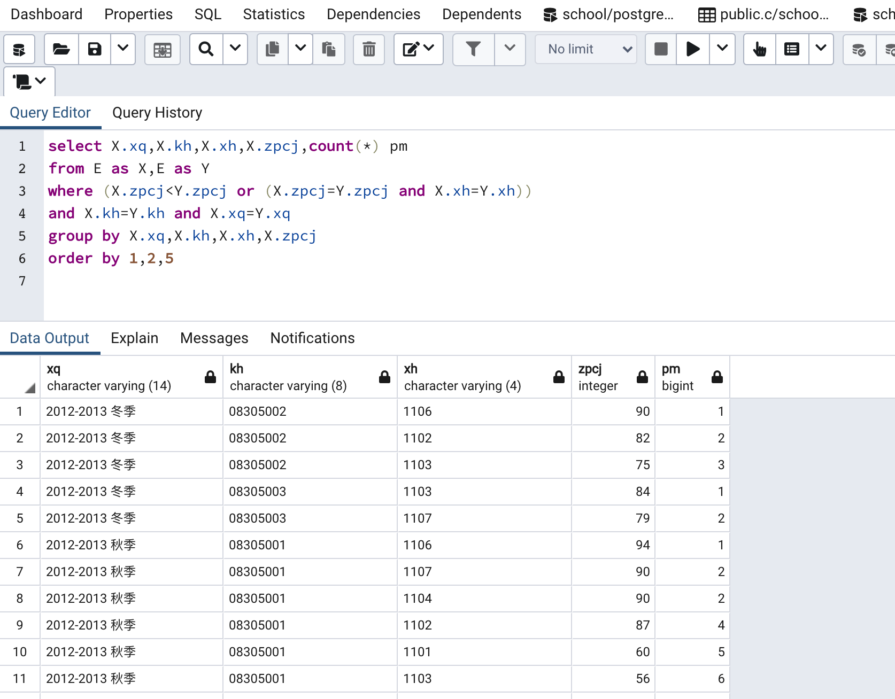

Slide 12
02 实现4
select X.xq,X.kh,X.xh,X.zpcj,rank() over
(partition by X.kh,X.xq order by X.zpcj desc)
from E as X,E as Y
where X.kh=Y.kh and X.xq=Y.xq
group by X.kh,X.xq,X.xh,X.zpcj
order by x.xq asc,x.kh asc,x.zpcj desc;

Slide 13
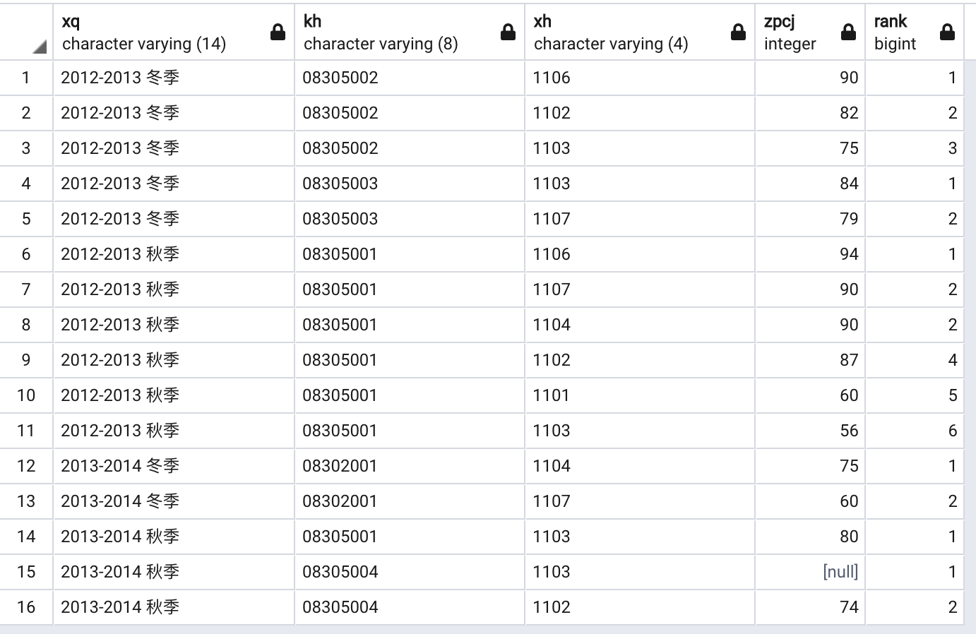
并列有间断

Slide 14
02 实现5
select X.xq,X.kh,X.xh,X.zpcj,dense_rank() over
(partition by X.kh,X.xq order by X.zpcj desc)
from E as X,E as Y
where X.kh=Y.kh and X.xq=Y.xq
group by X.kh,X.xq,X.xh,X.zpcj
order by x.xq asc,x.kh asc,x.zpcj desc;

Slide 15
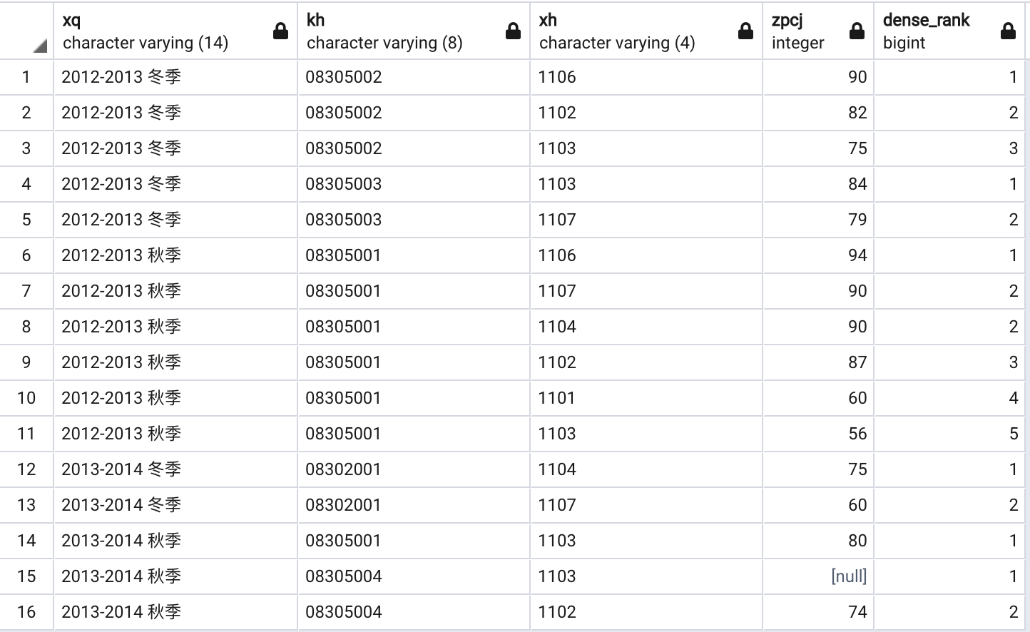
并列无间断

Slide 16
谢谢观看
汇报人：蔡卓悦
日期：2020.12.25

